Slide 1

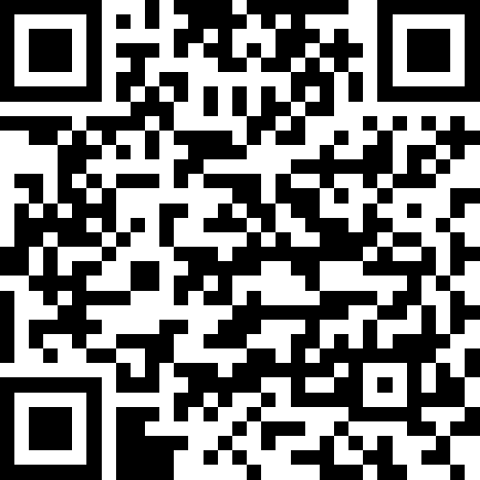
Bakalářská práce
https://play.google.com/store/apps/details?id=zoo.animals
Mobilní aplikace pro rozpoznávání zvířat
Jiří Daberger
Studijní program softwarové inženýrství
Vedoucí práce
Ing. Petr Žáček, Ph.D.
jirkadaberger@seznam.cz
1
26.4. 2023
Notes:
Dobrý den vážená poroto, vážení posluchači. Jmenuji se Jiří Daberger a představím Vám prezentaci mé bakalářské práce na téma Mobilní aplikace pro rozpoznávání zvířat v zoologických zahradách.

Slide 2

Obsah
1 / Tvorba datasetu
2 / Trénování a testování modelu
3 / Návrh aplikace
4 / Vývoj aplikace a její funkcionality
5 / Výsledky
2
Notes:
Začneme tím, že Vám představím tvorbu datasetu obrázků, za kterým naváži na trénování modelu pro rozpoznávání zvířat v této aplikaci. Poté přejdeme k samotné aplikaci, kde Vám ukáži její návrh a popíšu Vám její vývoj s představením několika funkcionalit, kterými aplikace disponuje. V závěru představím celkové výsledky práce s možným budoucím rozšířením.

Slide 3
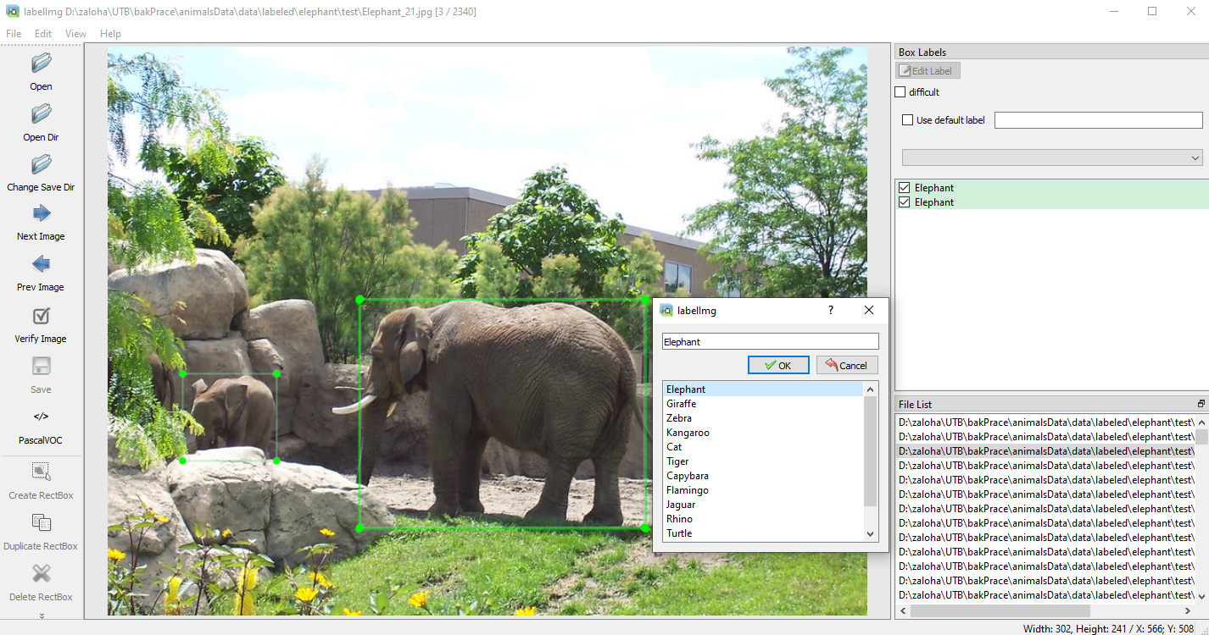
Mobilní aplikace pro rozpoznávání zvířat v zoologických zahradách
1 / Tvorba datasetu
53302 obrázků s anotacemi čítající 64461 objektů zvířat
LabelImg, Python
Existující datasety
Afričtí savci
3
Notes:
Abych tedy v této práci mohl zvířata nějak detekovat, musel jsem prvně vytvořit dataset obsahující tisíce fotek zvířat, na kterých jsem mohl síť natrénovat. Tato část byla jedna z nejvíce časově náročných, jelikož jsem musel stáhnout fotky a ručně je vyfiltrovat (auto značky Jaguár není zvíře jaguár). Následovala spousta hodin vyznačováním zvířat v každém obrázku za pomocí nástroje LabelImg a programování několika python skriptů, které mi pomohli automatizovat například přejmenovávání obrázků, jejich kontrolu formátu, anotací atd. Velkou pomocí byla možnost stažení volně existujících datasetů, které mi ušetřili práci s označováním zvířat. Dataset obsahuje celkem 19 druhů zvířat a převážně se jedná o různé africké savce (slon, zebra, žirafa,..).

Slide 4
Mobilní aplikace pro rozpoznávání zvířat v zoologických zahradách
2 / Trénování modelu (detekční)
TF Object Detection API
MetaCentrum (66 dnů CPU času)
13 druhů zvířat
Číslo modelu | Přesnost klasifikace | Přesnost průniku detekce | Doba měření
13 | 16,10 % | 15,72 % | 32 minut
16 | 76,56 % | 71,75 % | 42 minut
18 | 84,56 % | 73,90 % | 43 minut
19 | 85,89 % | 75,07 % | 42 minut
20 | 86,07 % | 76,20 % | 43 minut
4
Notes:
Jakmile jsem měl dataset alespoň z části hotový, tak jsem přešel k samotnému trénování modelu. K tomu jsem využil TensorFlow Object Detection API a výkonný hardware organizace MetaCentrum, což mi pomohlo zkrátit čas trénování. Finální (detekční) model je trénovaný na 13 druhů zvířat. V tabulce můžeme vidět zajímavé porovnání testů 5 posledních modelů. Jak lze vidět, tak model číslo 13 má nejhorší výsledky a to díky tomu, že byl trénován na chybném datasetu (špatné/vadné obrázky), který navíc neobsahoval ani tzv. background obrázky, na kterých se může síť učit další objekty a neplést si je pak v tomto případě se zvířaty. Další modely jsou téměř shodné, vždy se liší v menších korekturách datasetu nebo konfiguračním souboru pro trénování.

Slide 5
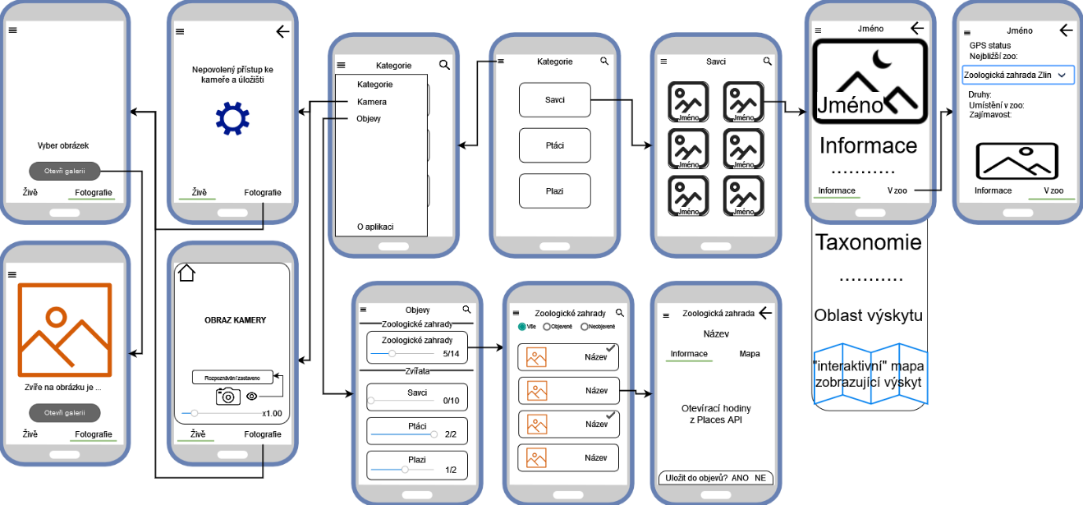
Mobilní aplikace pro rozpoznávání zvířat v zoologických zahradách
3 / Návrh aplikace
Drátový model
Funkcionální a nefunkcionální požadavky
Data aplikace
5
Notes:
Nyní se přesouváme k samotnému začátku vzniku aplikace, čili k jejímu návrhu. Na obrázku můžeme vidět vytvořený drátový model aplikace obsahující celkem 12 různých obrazovek, kde každá z nich slouží k jiným funkcím. Tyto funkce vznikly na základě funkcionálních požadavků aplikace, mezi které patří hlavně schopnost aplikace rozpoznávat zvířata pomocí mobilní kamery. Dalšími požadavky byly například vytvoření detailu zvířete, zpracování tzv. objevů, které slouží uživateli pro ukládání svých návštěv zoologických zahrad nebo pozorování zvířat. K těmto tématům se ale postupně dostaneme.

Slide 6
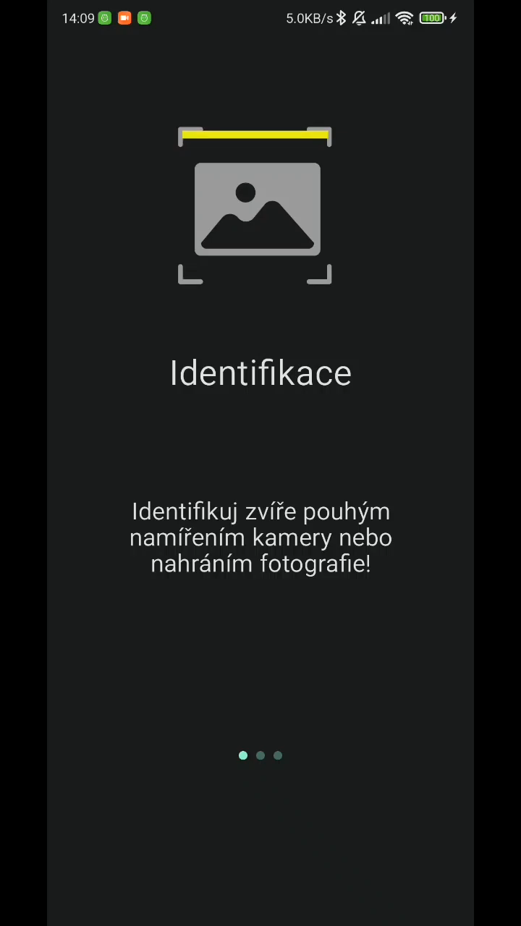
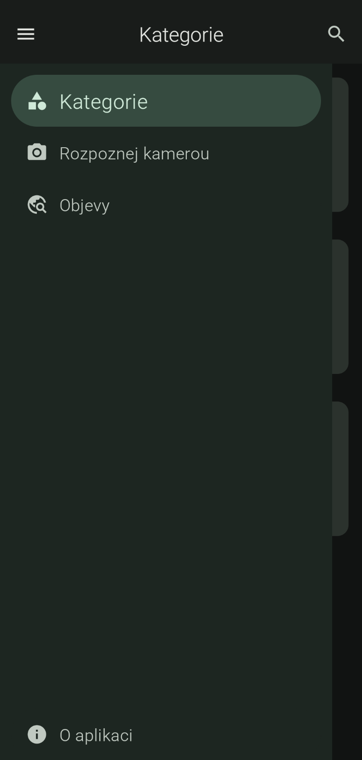
Mobilní aplikace pro rozpoznávání zvířat v zoologických zahradách
4 / Vývoj aplikace
Android, Kotlin a Jetpack Compose
Architektonický vzor MVVM
Navigace v aplikaci
6
Notes:
K samotnému vývoji aplikace byl použitý programovací jazyk Kotlin spolu s frameworkem Jetpack Compose pro tvorbu uživatelského prostředí s využitím grafického standardu Material Design. Z toho vyplývá kompatibilita aplikace pouze na zařízení s operačním systémem Android.
K nastolení pravidel během vývoje dopomohl architektonický vzor MVVM, tedy Model-View-ViewModel. Díky němu lze v aplikaci snadno uchovávat a měnit stav dat aplikace během jejího běhu.
Na přiloženém obrázku můžeme vidět navigační menu, které v aplikaci hraje důležitou roli pro přesun mezi obrazovkami a proto bylo vytvořeno jako první.

Slide 7
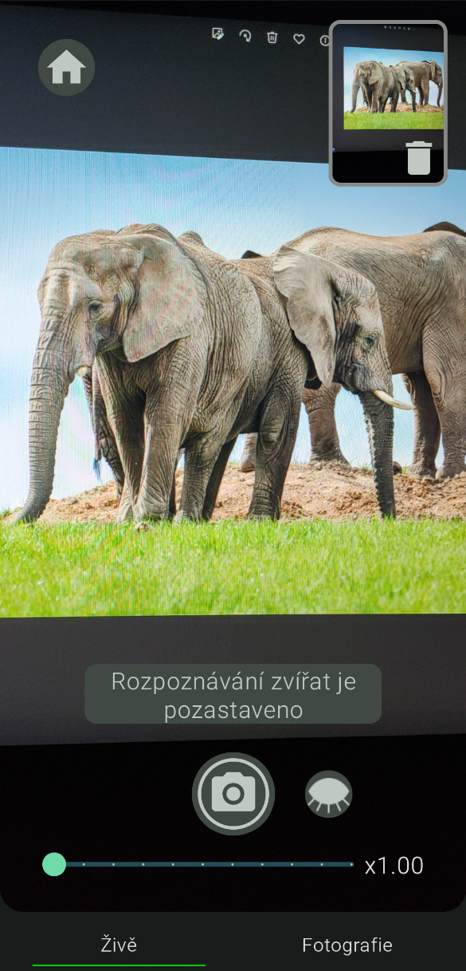
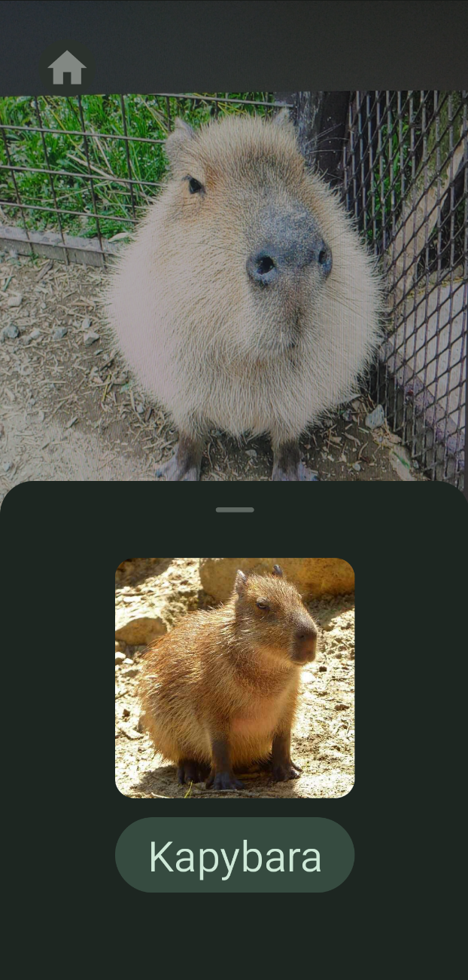
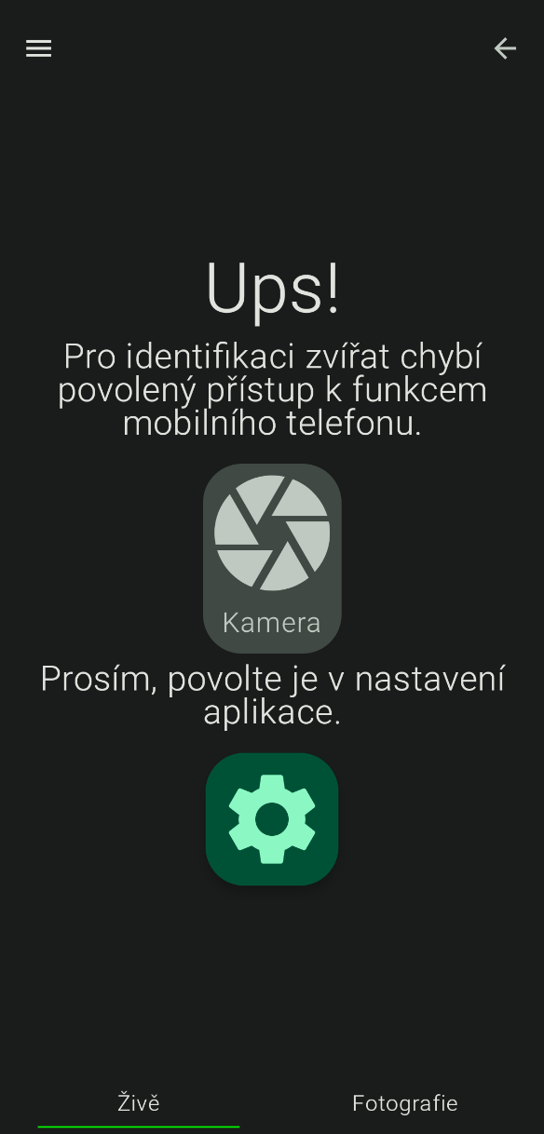
Mobilní aplikace pro rozpoznávání zvířat v zoologických zahradách
5 / Náhled kamery
CameraX
Zoom, vytvoření snímku
Pozastavení detekce
Klasifikace vybrané fotky
Oprávnění přístupu
7
Notes:
Nyní jsme se přesunuli k samotnému gró aplikace, čímž je náhled a funkcionalita kamery. K vytvoření této obrazovky ve velkém dopomohla knihovna CameraX, která mi umožnila skrze jednoduché funkce získat přístup k funkcím kamery, které lze vidět na prvním a druhém obrázku– čili zobrazení náhledu kamery, její zoom, vytvoření snímku, ale také analýza náhledu, díky které je na snímky možné aplikovat naučený model pro detekci zvířat. Abychom se ke kameře, ale jako uživatelé dostali, nechybí samozřejmě povolení k jejímu přístupu. Tento požadavek o přístup se aktivuje při prvním otevření této obrazovky a po jeho odmítnutí se zobrazí obrazovka, kterou můžeme vidět na posledním obrázku.

Slide 8
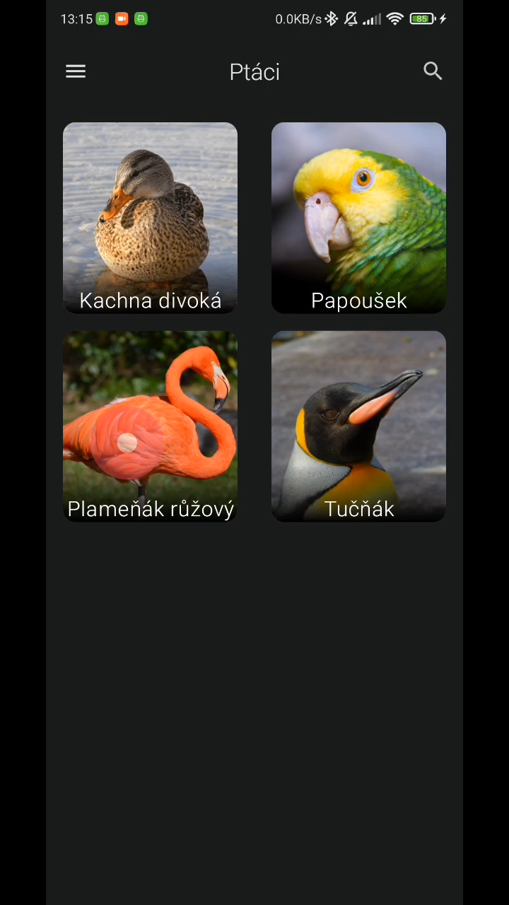
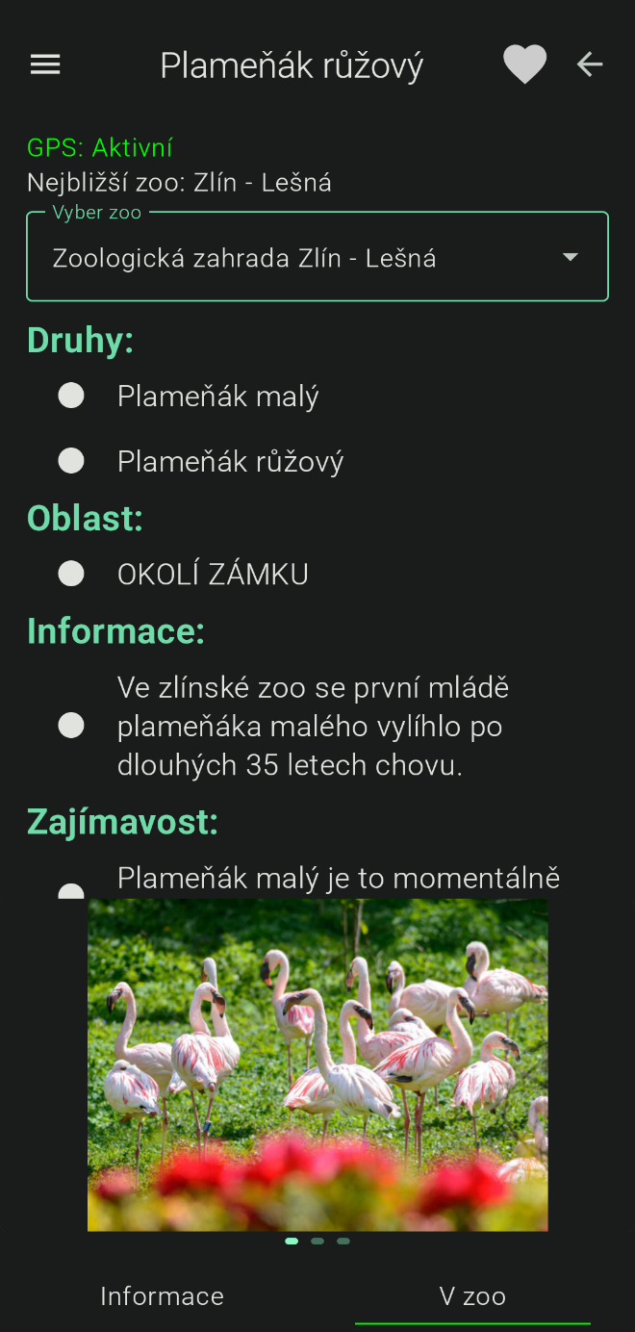
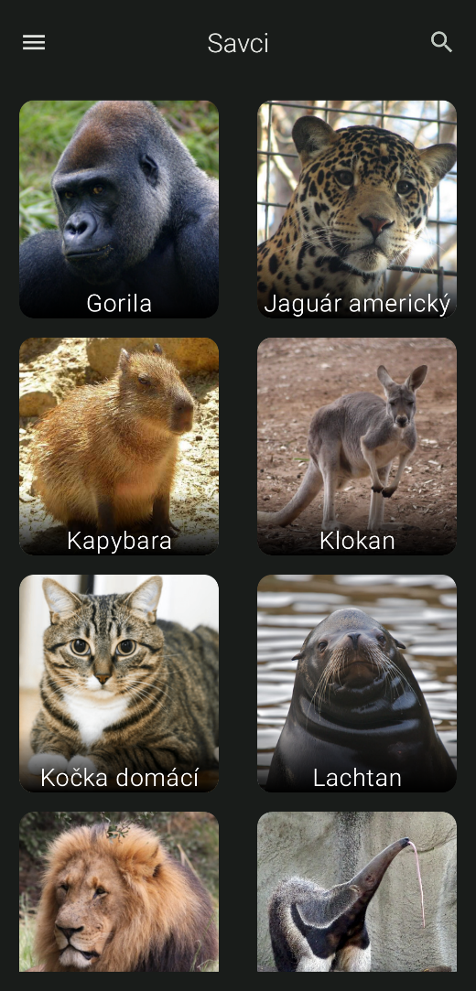
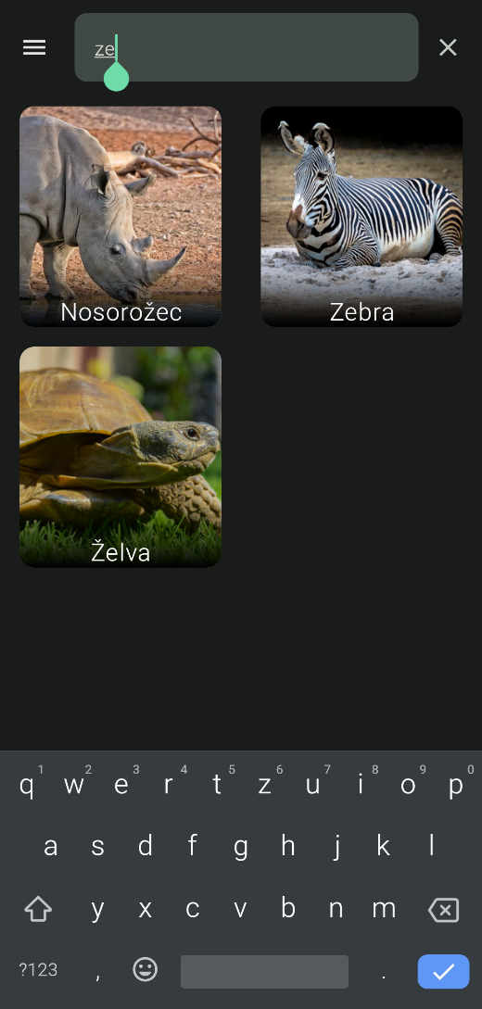
Mobilní aplikace pro rozpoznávání zvířat v zoologických zahradách
6 / Funkce aplikace - zvířata
Katalog zvířat a jejich detail
Vyhledávání zvířat
8
Notes:
Jako další funkcionality Vám představím obrazovky samotných zvířat. První obrázek obsahuje list savců, na který se můžeme dostat z hlavní stránky aplikace. Lze zde scrollovat a vybírat zvířata. K výběru zvířat můžeme navíc využít i funkci vyhledávání, kterou můžeme vidět na druhém obrázku. Ve videu můžeme vidět samotný detail zvířete s dostupnými informacemi a aplikovanými animacemi. Poslední obrázek obsahuje záložku „V zoo“, na které může uživatel vyhledat konkrétní zahradu a zobrazit si tak její informace o konkrétním zvířeti. Pokud aplikaci povolíme přístup k GPS a následně jej i aktivujeme, aplikace na základě naší aktuální pozici vyhledá nejbližší zoologickou zahradu a automaticky nám ji v seznamu vybere.

Slide 9
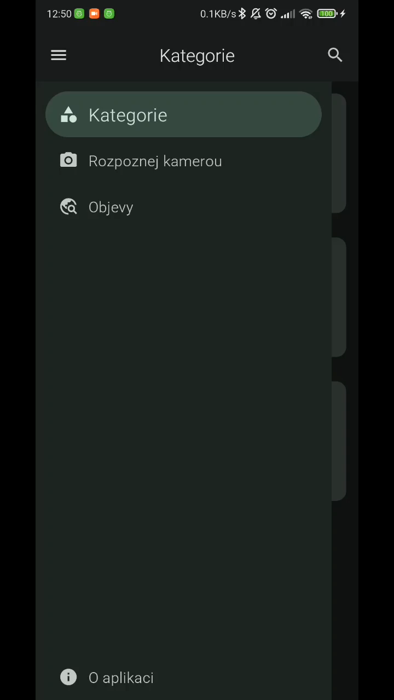
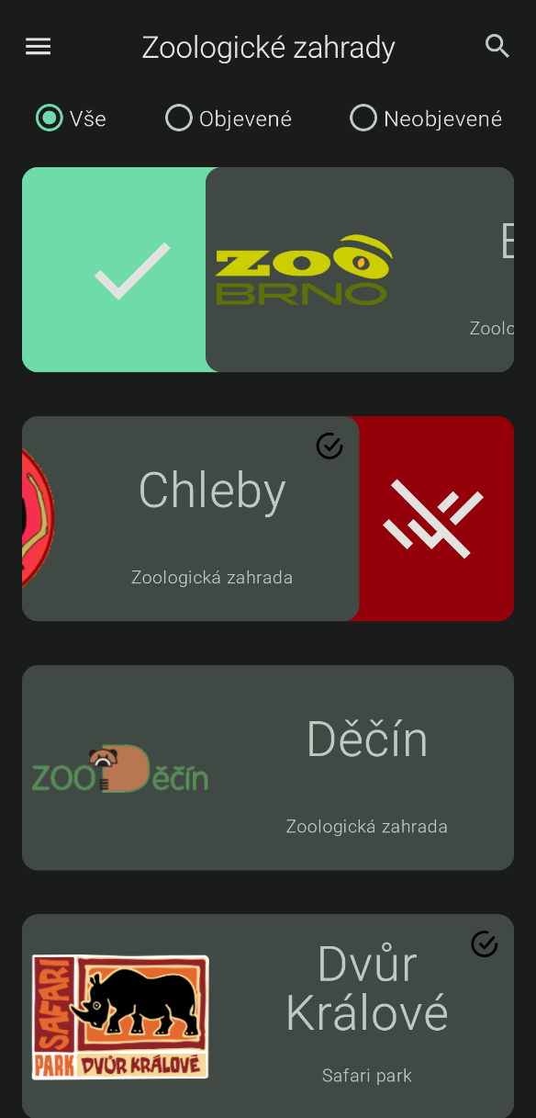
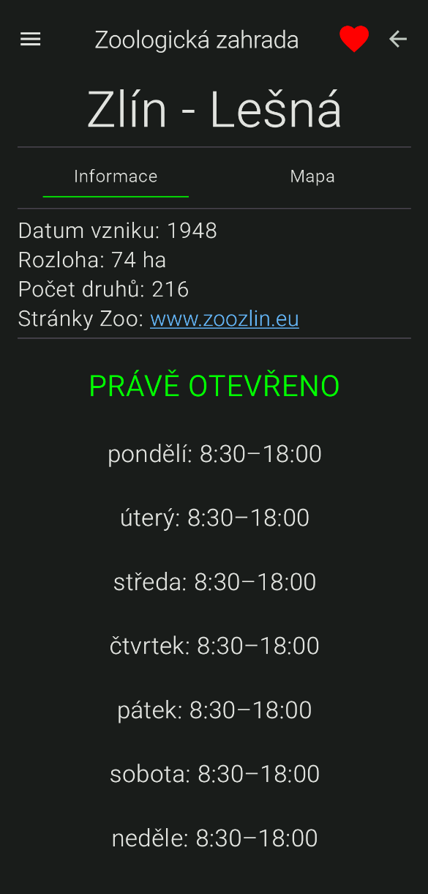
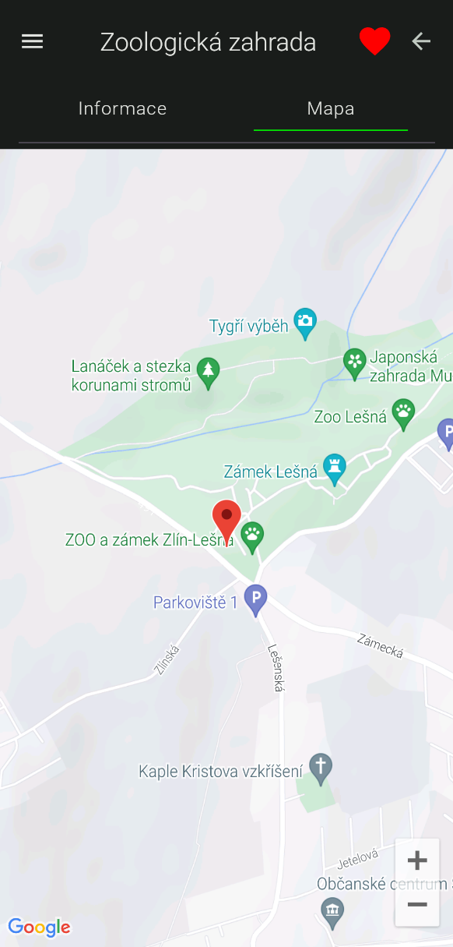
Mobilní aplikace pro rozpoznávání zvířat v zoologických zahradách
7 / Funkce aplikace - objevy
Google Places a Maps API
Objevy zoologických zahrad
Objevy zvířat
Filtr
9
Notes:
Nyní jsme se dostali k poslednímu slidu obsahující další funkce aplikace. Jedná se o již zmíněné objevy, ve kterých si uživatel může uložit objevení zvířete nebo zahrady za pomocí swipe gesta, jak můžeme vidět na druhém obrázku, popřípadě srdíčkem v detailu. Pokud přejdeme k detailu konkrétní zahrady, tak na třetím obrázku můžeme pozorovat otevírací hodiny a aktuální stav zahrady a to díky Google Places API, která vždy zprostředkuje aktuální data. Poslední obrázek ukazuje mapu s bodem na vybranou zoologickou zahradu. Toto je opět skrze API Google Maps.

Slide 10
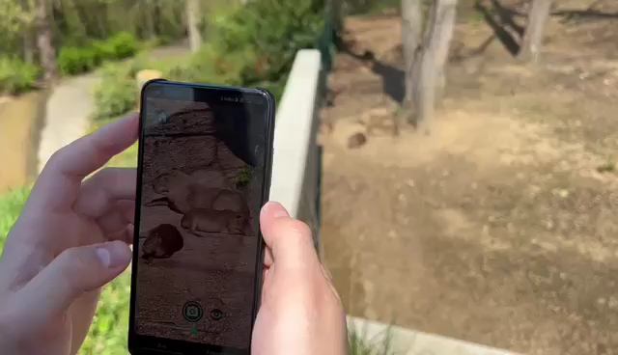
Mobilní aplikace pro rozpoznávání zvířat v zoologických zahradách
8 / Výsledky
Funkční mobilní aplikace pro Android
2 modely naučené rozpoznat 13 a 18 druhů zvířat
Detail zvířat a zahrad s možností objevů
Budoucí vývoj
10
Notes:
V závěru bych rád podotkl, že výsledkem této práce je funkční mobilní aplikace pro zařízení s operačním systémem Android, která je schopná kamerou rozpoznat až 13 druhů zvířat popřípadě 18 druhů zvířat pomocí druhého modelu aplikovaného ve funkci klasifikace obrázku z galerie.
Uživatel má možnost zobrazení si detailních informací každého zvířete a spolu se zoologickou zahradou si jej uložit do objevů.
V budoucnu by mohla být aplikace rozrostena o nové druhy zvířat, zasloužila by si lepší grafickou stránku, nějaké nastavení a rozšíření funkcionality objevů například o možnost ukládání více informací a mnohé jiné.

Slide 11
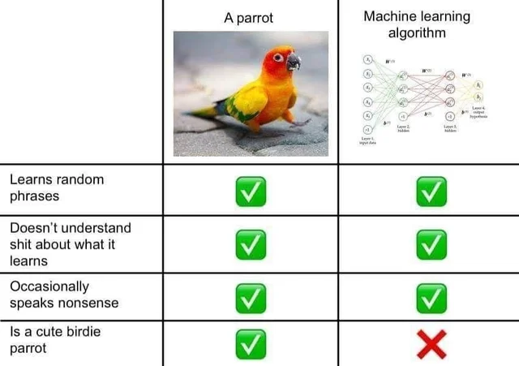
Děkuji za pozornost
https://twitter.com/ErickGalinkin/status/1493649459460325381/photo/1
11
Notes:
Tímto Vám děkuji za pozornost a pokud máte nějaké dotazy, tak se ptejte ☺.

